Slide 1



Les 2 periode 2 leerjaar 2
Specialisatie Vrijetijd
Begrippen
Doelstelling
Doelgroep
Homogeen
Subdoelgroep
Concepting
IBS Toetsing
Kennistoets
Verantwoording
Presentatie
Week 1 | Week 2 | Week 3 | Week 4 | Week 5 | Week 6 | Week 7 | Week 8 | Week 9 | Week 10

Slide 2
Opbouw ochtend
Inventarisatie kerstactiviteit leerjaar 2
Les doelgroep en doelstelling
Ontwikkelen concept voor activiteit
Ontdek Tilburg

Slide 3
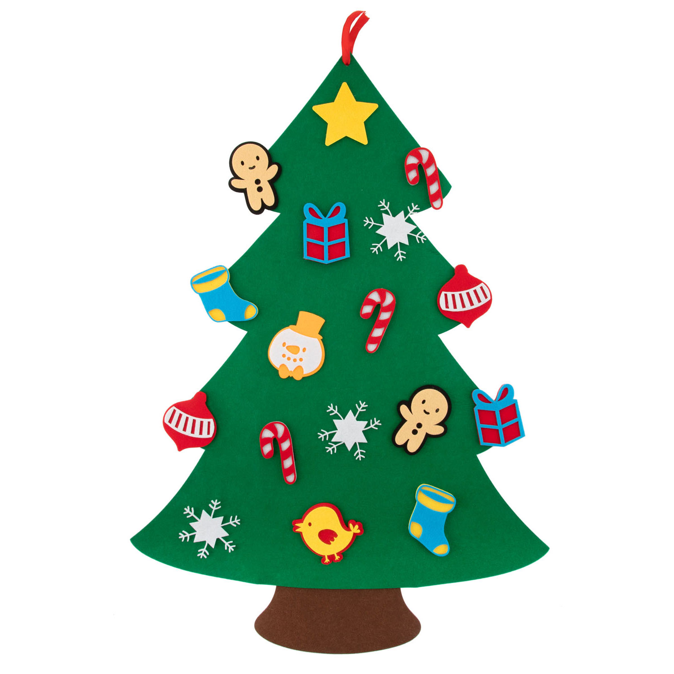
Kerst – Korte update
Hoe staat het ervoor?
Is er een uitnodiging – Takenlijst – Draaiboek(je)?
Wie doet wat?

Slide 4
Leerdoel Doelstelling & Doelgroep
Aan het eind van deze les kun je:
Nut en noodzaak benoemen van het benoemen van een doelstelling en doelgroep.
Een goede doelstelling formuleren.
Passende activiteiten bedenken bij een doelgroep.

Slide 5
Wat moet je van te voren weten
Wat de aanleiding voor het evenement is.
Welke boodschap gecommuniceerd dient te worden.
Wat de reden is van het communiceren van de boodschap.
Wat de reden is van de keuze voor een evenement.
Welke andere communicatiemiddelen er zijn.
Welke verborgen verwachtingen er mogelijk zijn.
Welk effect moet het evenement te weeg brengen

Slide 6
Event doelstellingen
Soorten doelen:
Stimuleren van verkoop
Team motiveren
Attitude of bedrijfscultuur bijsturen
Bedanken of belonen
Informatie delen of kennis overdragen
Relaties opbouwen of versterken
Imago verbeteren of naamsbekendheid vergroten
Impopulaire beslissingen verteerbaar maken
Etc.
Notes:
Vaak zal er een combinatie van verschillende doelstellingen zijn. Probeer een hoofddoelstelling te bepalen en stem de andere doelstellingen (subdoelstellingen) af op je belangrijkste doelstelling. Denk na over de belangen van je genodigden. What`s in it for them? Waarom zouden ze tijd vrij willen maken om naar jouw evenement te komen?

Slide 7
Event doelstellingen
Soorten doelen:
Stimuleren van verkoop
Team motiveren
Attitude of bedrijfscultuur bijsturen
Bedanken of belonen
Informatie delen of kennis overdragen
Relaties opbouwen of versterken
Imago verbeteren of naamsbekendheid vergroten
Impopulaire beslissingen verteerbaar maken
Etc.
Notes:
Vaak zal er een combinatie van verschillende doelstellingen zijn. Probeer een hoofddoelstelling te bepalen en stem de andere doelstellingen (subdoelstellingen) af op je belangrijkste doelstelling. Denk na over de belangen van je genodigden. What`s in it for them? Waarom zouden ze tijd vrij willen maken om naar jouw evenement te komen?

Slide 8
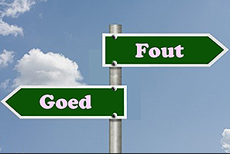
Doelstelling formuleren
‘Ik wil dat de studenten een leuke dag hebben. ‘
Notes:
Ik wil dat iedereen op de hoogte is van de lancering van ons nieuwe product. Mooi doel maar geen goede doelstelling.
Hoe concreter hoe beter

Slide 9
Doelstelling formuleren
In je groepje ga nu de doelstelling voor de kerstactiviteit organiseren

Slide 10
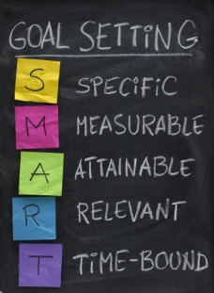
Doelstelling formuleren
SMART doelstelling
Specifiek
Meetbaar
Acceptabel
Realistisch
Tijdsgebonden

Slide 11
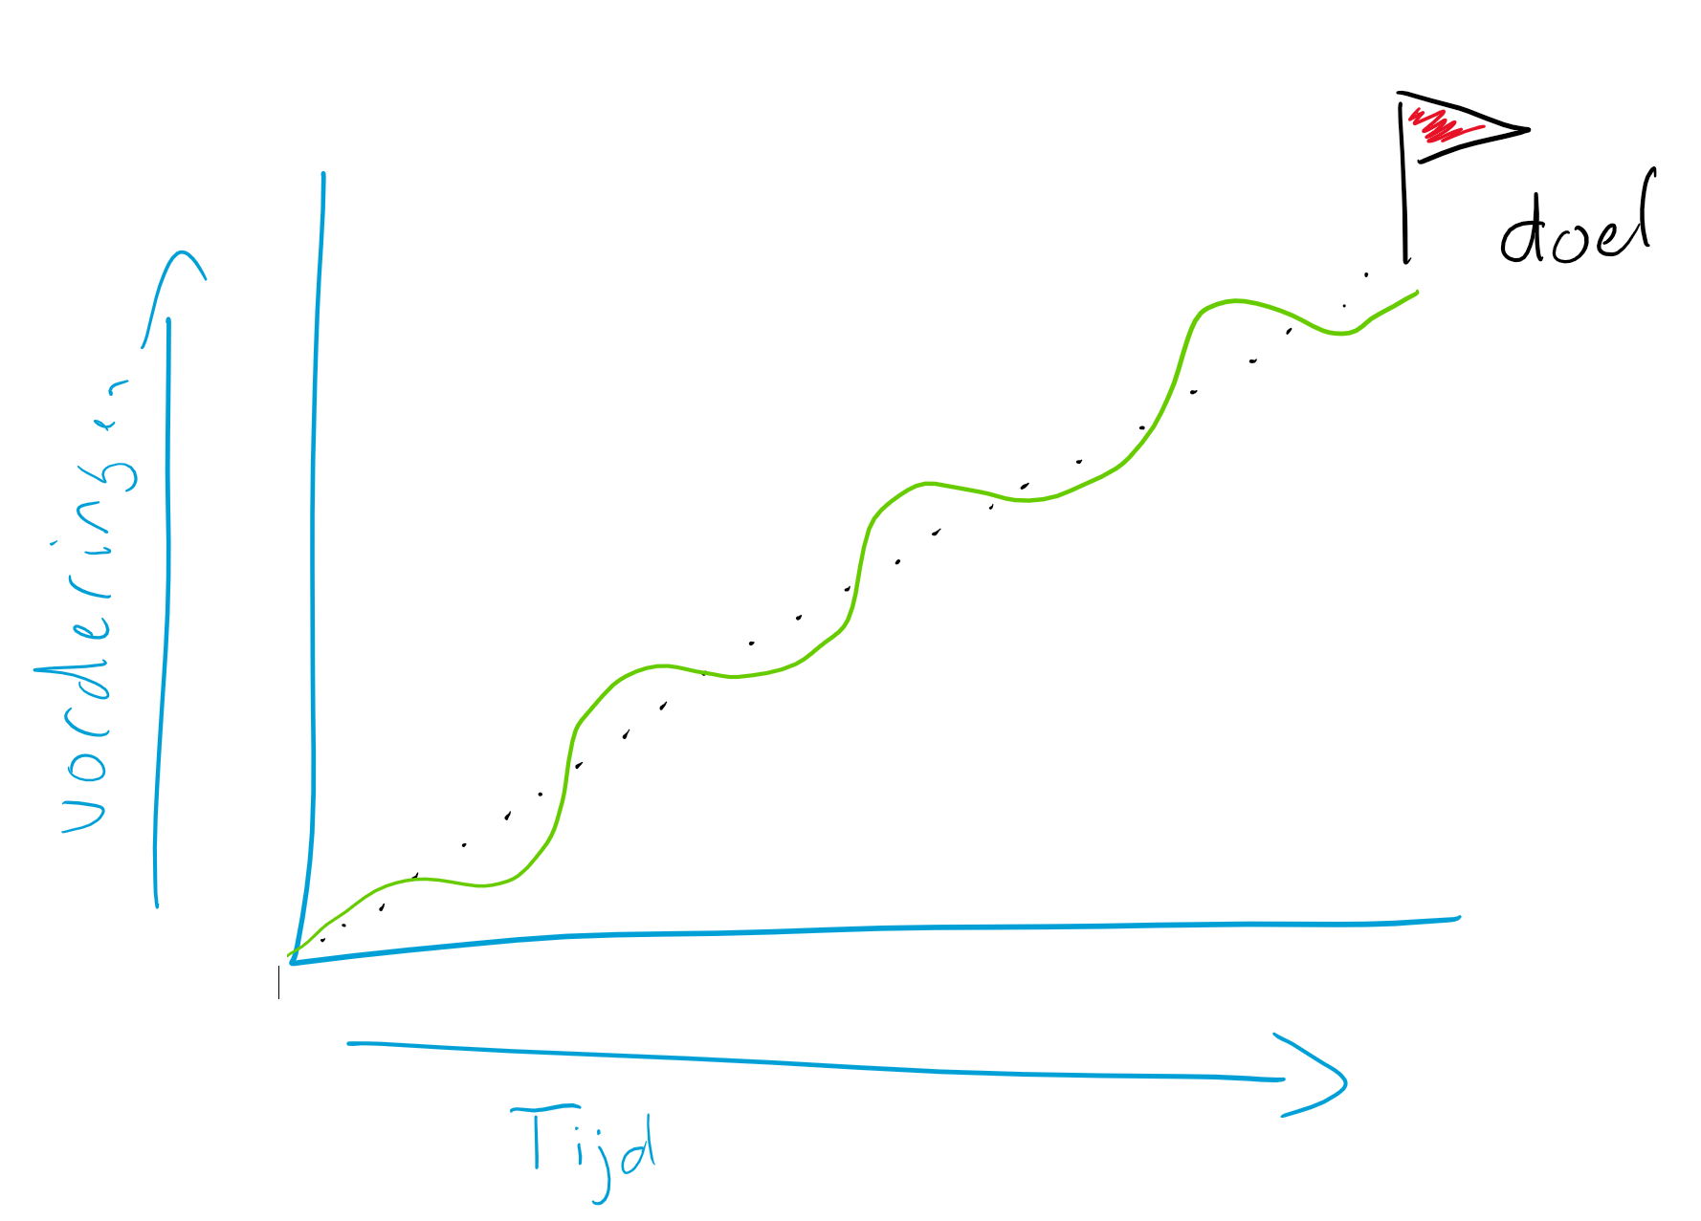
Houd je doelstelling continu voor ogen

Slide 12
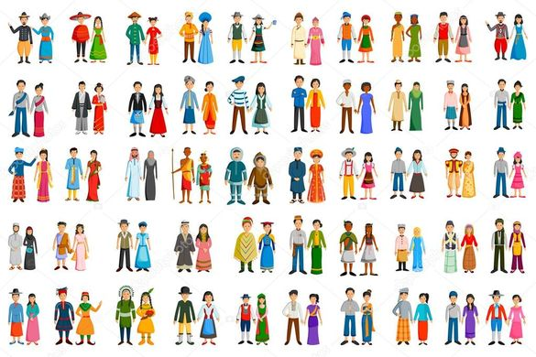
Doelgroep
Notes:
Heel veel verschillende mensen dus je dient te bepalen wie je precies wilt bereiken.

Slide 13
Doelgroep
Zorg dat je zo veel mogelijk over je doelgroep te weten komt.
Analyseer:
Wat vinden ze leuk
Verwachtingen
Waar is je doelgroep?
Hoe de doelgroep tegenover het onderwerp staat
Etc.

Slide 14
Zakelijke evenementen
Business-to-business (b2b)
Klanten, toeleveranciers en zakenrelaties
Business-to-consumer (b2c)
Consumenten (privé-personen)
Business-to-personnel (b2p)
Intern evenement voor medewerkers van je bedrijf

Slide 15
Casus
Doelstelling is bekend
Doelgroep(en) zijn bekend
Nu ontwikkelen van een goed event-idee!

Slide 16
Leerdoel
Aan het eind van deze les kun je:
Nut en noodzaak benoemen van het benoemen van een doelstelling en doelgroep.
Een goede doelstelling formuleren.
Passende activiteiten bedenken bij een doelgroep.

